Slide 1

PetCare® | Sistema de Gestión Veterinaria.
| 3er año Desarrollo de Software | Pablo Almada |

Slide 2

Problemas a Resolver
Muchas clínicas veterinarias manejan su gestión de forma manual:
- Agenda de turnos en papel o planillas
- Historiales clínicos incompletos o difíciles de buscar
- Control nulo o pasivo de vencimiento de vacunas, lo que afecta a la calidad del servicio
Usuarios Objetivo: Veterinarios y Personal Administrativo.
Por eso les presento PetCare®, una plataforma web integral completa, con operaciones CRUD sobre las entidades principales (Clientes, Mascotas, Turnos, Consultas).

Slide 3

Objetivo principal del proyecto
Implementación de un Sistema de Gestión Veterinaria
Meta: Crear una plataforma digital que centralice la información de cliente, mascotas, historial médico y agenda de turnos.
Beneficios de la Página:
  - Automatización de tareas administrativas para mejorar la eficiencia y la calidad de la atención al paciente.
- Calidad de servicios: Sistema de Alertas Activas sobre vacunas que vences y próximos turnos.
- Control Operativo: Panel Principal que muestra contadores en tiempo real.

Slide 4


Arquitectura de Software
Estilo: Arquitectura de 3 capas (Cliente - Servidor):
  - Capa Cliente (Front-End): HTML5, CSS (Bootstrap), JavaScript.
  - Capa de Aplicación (Back-End): PHP (Manejo de lógica y routing).
  - Capa de Datos: MySQL (PHPMyAdmin).
Patrones: Se aplica el principio de Separación de Responsabilidades (Front-End solo para la presentación, Back-End solo para la lógica y acceso a la Base de Datos).

Slide 5
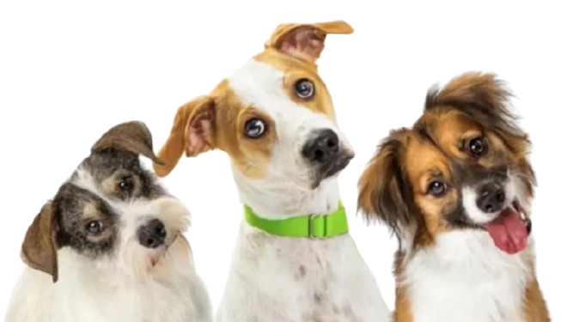
Modelo de Datos y Normalización
El modelo de datos define las Entidades (Tablas) que representan objetos del mundo real y cómo se relacionan entre sí.
Las entidades principales son: Clientes, Mascotas, Consultas, Turnos, Vacunas.
Relaciones destacadas:
- Relación 1:N entre clientes y mascotas.
- Relación 1:N entre mascotas y consultas.
- Relación 1:N entre veterinario y turnos.
Normalización: Se diseñó para cumplir al menos la Tercera Forma Normal eliminando la redundancia y asegurando la integridad referencial mediante claves foráneas, como por ejemplo: id_mascota, id_veterinario.

Slide 6

Fases de Desarrollo
Gestión de Clientes y Mascotas: Se desarrolló la capacidad de registrar, modificar y eliminar clientes y mascotas.
Registro Clínico (Historial): Se creó la funcionalidad para registrar consultas médicas, incluyendo motivo, diagnóstico, tratamiento, peso y temperatura.
Seguimiento de Vacunas: Implementación de una tabla específica para registrar el tipo y la fecha de vencimiento de las vacunas, crucial para las alertas.
Agenda de Turnos:
- Permite registrar turnos con fecha, hora, mascota, motivo y asignación de un veterinario específico.
- Incluye un sistema de cambio de estado (Pendiente, Confirmado, Cancelado).
Se agregó un calendario visual con toda la interacción dinámica que se maneja con una librería de JavaScript específica:
FullCaleendar.io: Toma los datos de los turnos en formato JSON y los renderiza en la grilla. También maneja la lógica de interacción para abrir el modal de nuevo turno y hacer click en un evento para mostrar detalles del turno.
Panel de control:
- Diseñado para ser la vista rápida del veterinario al iniciar sesión.
- Muestra contadores clave en tiempo real (Total de pacientes activos, turnos para hoy y vacunas que vencen en los próximos 7 días).
- Genera un sistema de alertas (próximos turnos y vacunas a vencer) ordenados por fecha de prioridad.

Slide 7

Seguridad
Seguridad:
  Autenticación Basada en Sesiones.
    Se utiliza el mecanismo de sesiones de PHP ( sesión_start() ) para gestionar el estado del usuario.
    Si un usuario no tiene una sesión activa ( !isset($_SESSION[‘id_veterinario’]) ), es redirigido inmediatamente a login.php, previniendo el acceso no autorizado a los módulos.
  Autorización y Filtrado de Datos:
    La clave de seguridad es el uso de la variable de sesión ($id_veterinario_sesion) para filtrar todas las consultas de lectura y escritura.
  Prevención de Inyección SQL:
    Se utiliza la extensión PDO (PHP Data Objects) y Consultas Preparadas ( $pdo->prepare()->executre() ) en todos los statements de INSERT, UPDATE y DELETE. Esto es fundamental para evitar que entradas maliciosas puedan dañar o exponer la base de datos

Slide 8
Validación y Manejo de Errores
Validación de entradas:
  Se utilizan atributos HTML5 en los formularios para dar una respuesta inmediata al usuario antes de enviar el formulario.
Validación Back-End:
  El código PHP utiliza la función filter_input() para limpiar y validar los datos antes de que interactúen con la base de datos.
Manejo Consistente de Errores y Feedback: El programa garantiza que los fallos del sistema o de la base de datos no expongan información sensible y que el usuario siempre reciba un mensaje claro
  Todas las operaciones criticas de base de datos están envueltas en bloques try…catch.
  Si ocurre un error de MySQL (Como por ejemplo un deadlock o una clave foránea que no existe), el error del sistema ( $e->getMessage() ) es capturado.
Sistema de Mensajes de Feedback:
  En lugar de mostrar errores técnicos, el sistema almacena un mensaje ($_SESSION[‘message’]) y un tipo (succes, danger) en la sesión
  Esto permite redirigir al usuario ( header(‘Location: turnos.php’) ) y mostrar un alert amigable (Bootstrap) en la parte superior de la página.

Slide 9
Desafíos Técnicos Resueltos
DESAFÍO TÉCNICO | PROBLEMA DETECTADO | SOLUCIÓN IMPLEMENTADA
CONTADOR DE TURNOS | El contador de “Turnos Hoy” no coincidía con la base de datos. (Marcaba 0 turnos o turnos incorrectos) | Se corrigió la consulta SQL para usar DATE(fecha_hora) = :hoy y se incluyó el filtro de estado IN ('Pendiente', 'Confirmado') para solo contar turnos activos.
ERROR DE ZONA HORARIA | Los turnos de "mañana" se contaban como "hoy" debido a un desfase en el servidor. | Se implementó date_default_timezone_set ('America/Argentina/Cordoba') al inicio de index.php para sincronizar la hora de PHP y MySQL.
DATOS INVALIDADOS EN HISTORIAL | Campos de texto/número (motivo, peso) mostraban el error 0000-00-00 00:00:00. | Se corrigió el error en la cláusula ORDER BY en consultas.php y se verificaron los tipos de datos (FLOAT, TEXT, VARCHAR) en la tabla MySQL para evitar la conversión automática a fecha.

Slide 10

Conclusión
Logro: El proyecto finalizó con una programa funcional, estable y robusto, capaz de gestionar la operatividad diaria de la clínica.
Hitos Clave: Demostración de manejo de sesiones, consultas SQL y resolución de problemas con “timezone”.
Proyectos a futuro: Implementación de reportes PDF/Excel, notificaciones por correo electrónico, o un módulo de facturación.

